Slide 1
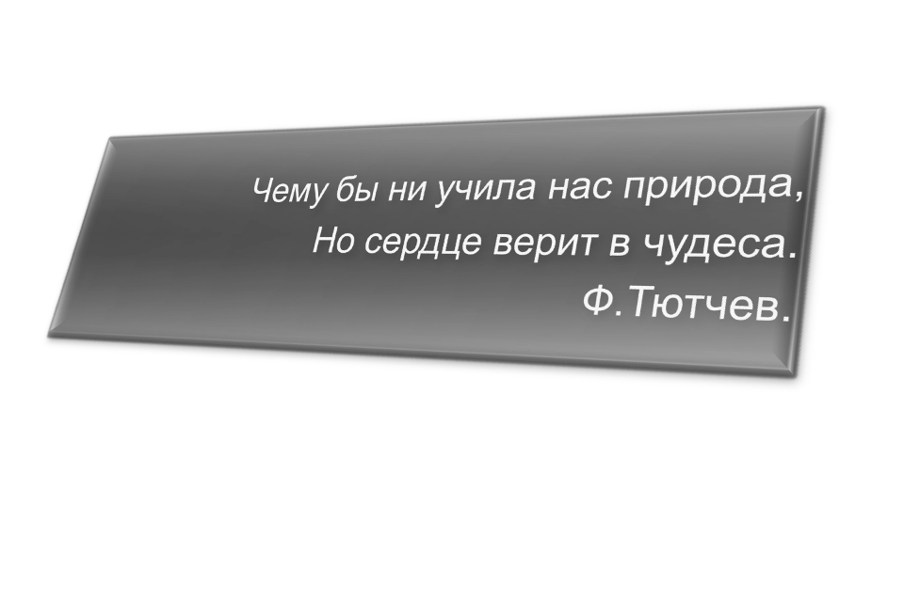

Учитель МАОУ СОШ №15
Гусарова Т.Д

Slide 2

систематизировать и обобщить знания по первоначальным понятиям вещества
способствовать развитию творчества и повышению активности обучаемых детей
воспитывать у школьников стремление расширять свой кругозор

Slide 3

Химия - это наука о веществах их свойствах и превращениях
ХИМИ-Я - это наука, умеющая творить чудеса
ХИМИЯ – это наука о веществах и превращениях настолько необыкновенных, что для непосвящённых они кажутся чудом

Slide 4
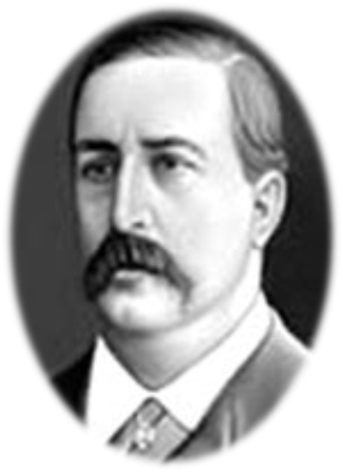
«Первоклассный химик, которому многим обязана химия...», «Равно могуч и талантлив как в симфонии, так и в опере, и в романсе...» – так говорили Д.И.Менделеев и В.В.Стасов об одном и том же человеке, о своем современнике – Александре Порфирьевиче Бородине

Slide 5
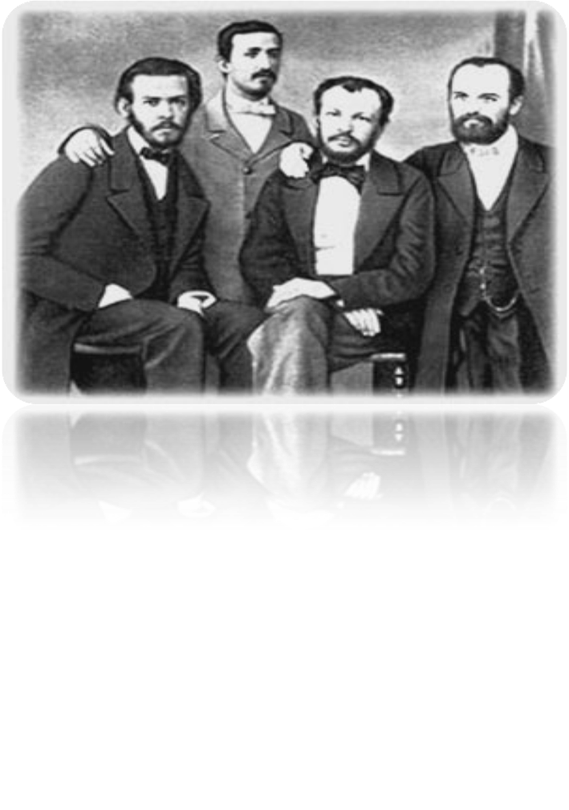

Русские ученые-химики в Гейдельберге
(1859–1860).
Слева направо: Н.Житинский, А.П.Бородин,
Д.И.Менделеев, В.И.Олевинский

Slide 6
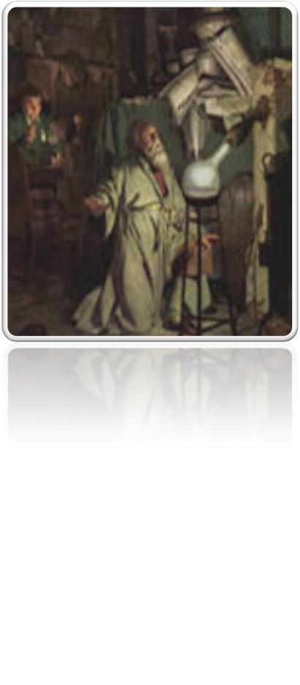
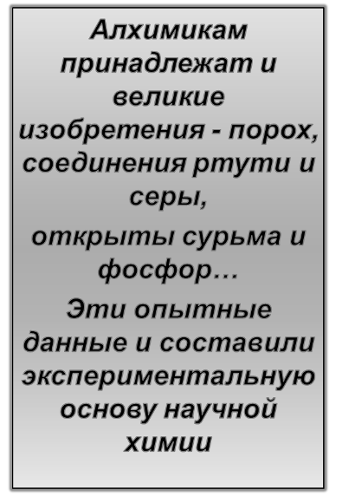

Алхимик Бранд открывает фосфор

Slide 7


Алхимик верил в то, что можно
Железо в злато превратить.
Нет, это не было химерой,
Огонь под тиглем не погас.
Меж элементами барьеры
Тряслись и рушились при нас.
И мы уверились недавно,
Твердыню атома взломав,
Что в самом дерзком
В самом главном
Алхимик всё-таки был прав

Slide 8

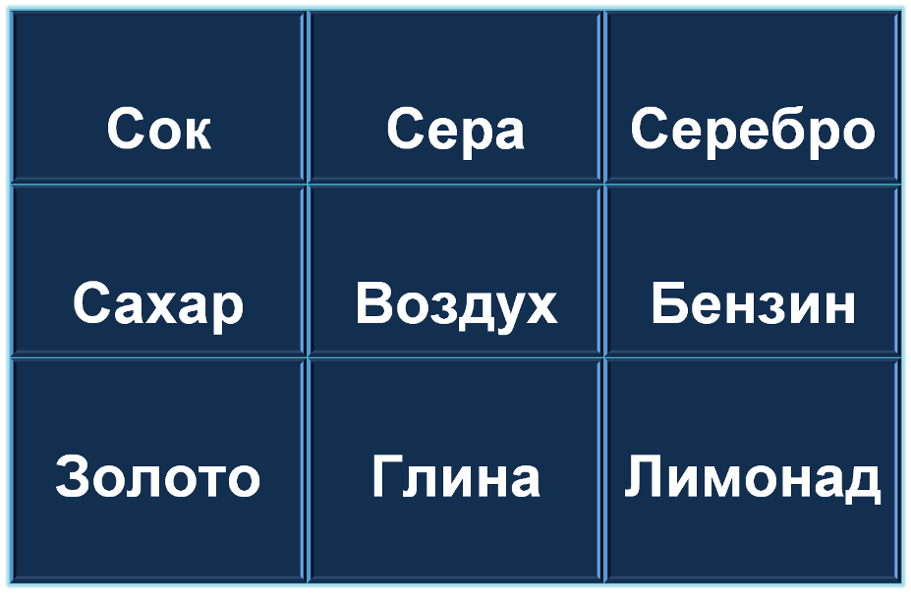
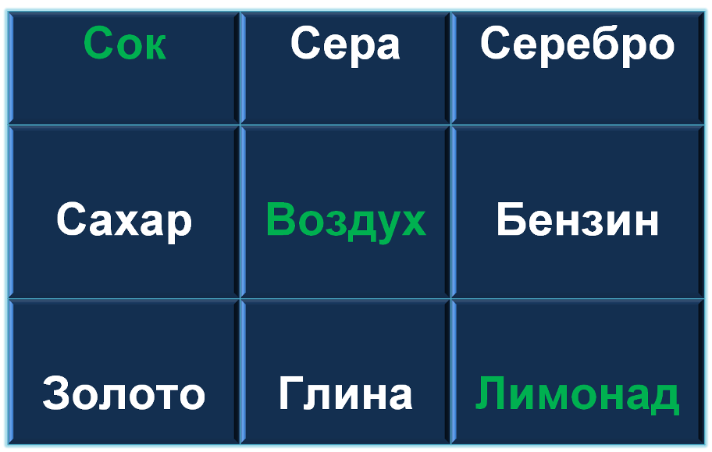

Slide 9

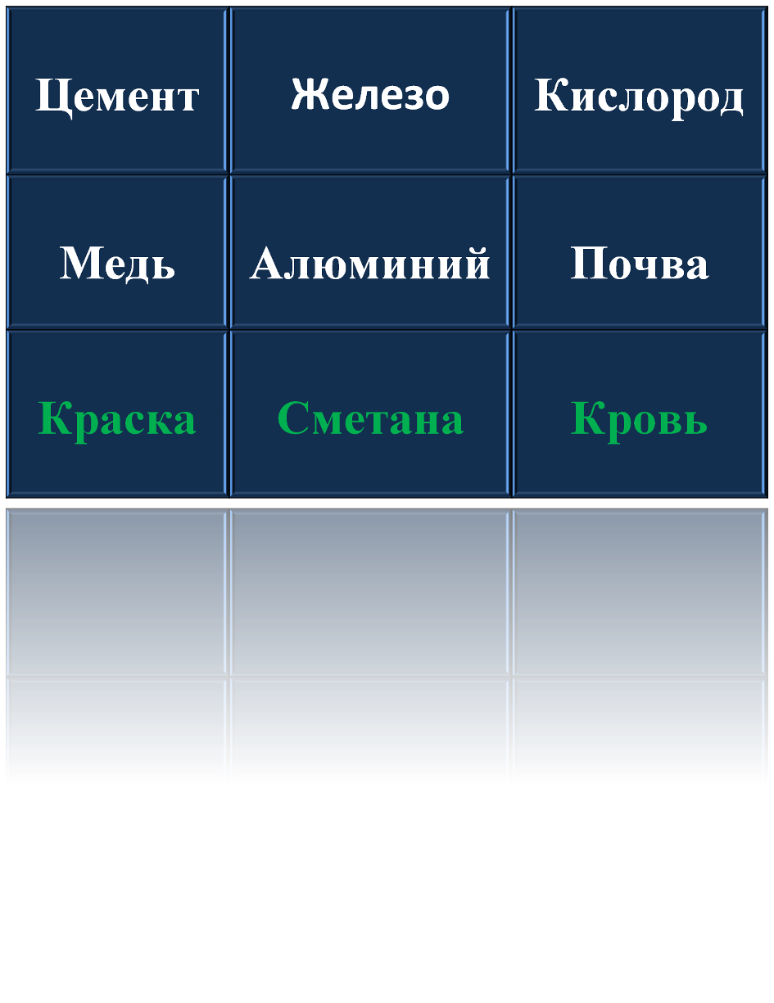
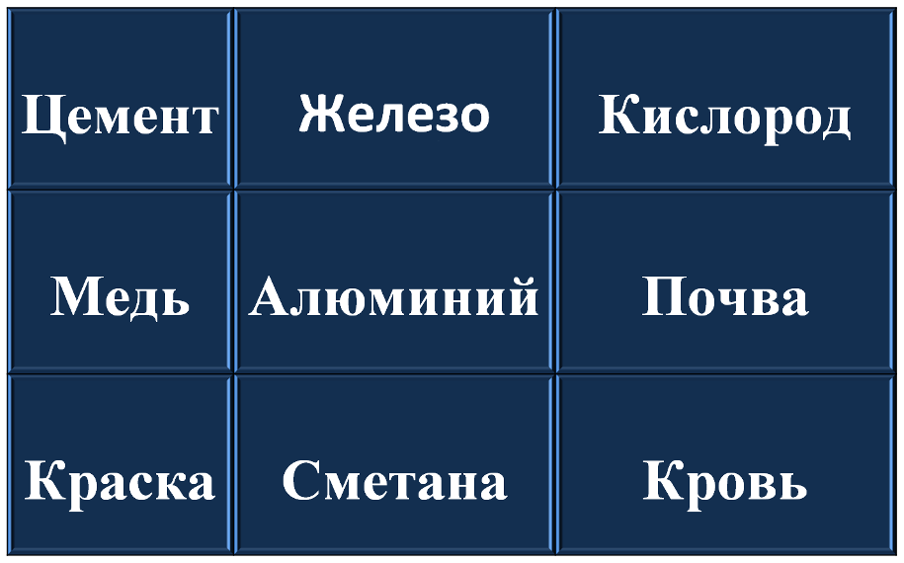

Slide 10

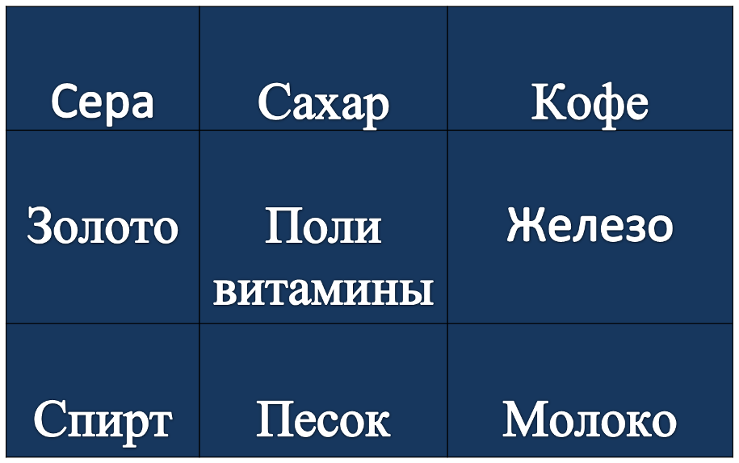
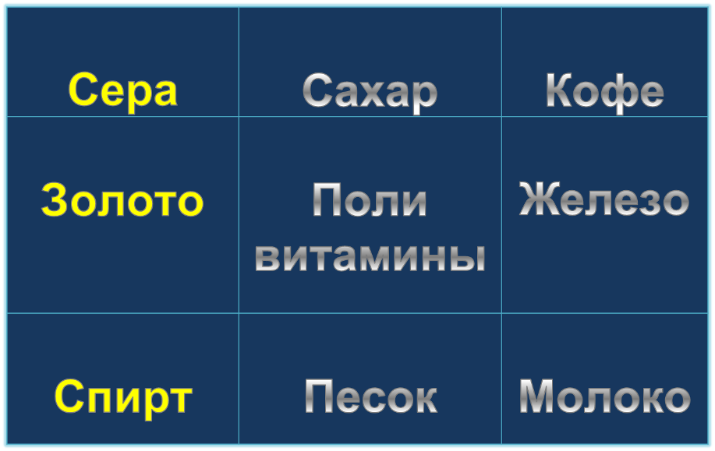
Чистые вещества

Slide 11
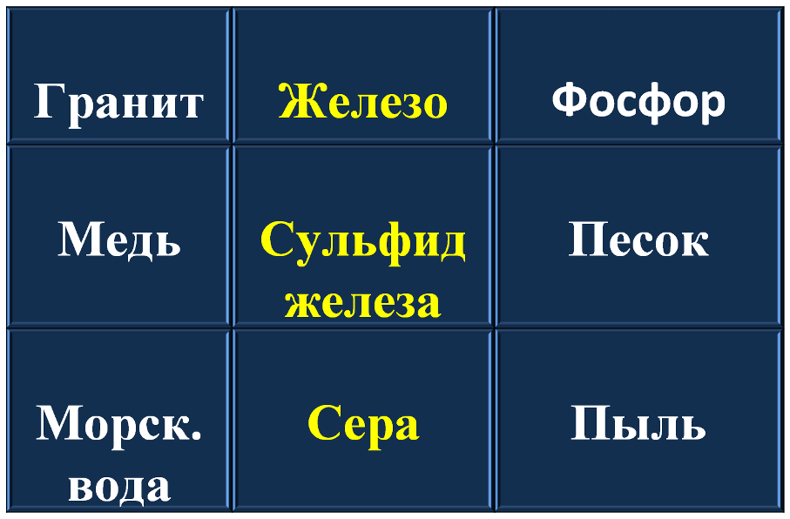
Чистые вещества
Гранит | Железо | Фосфор
Медь | Сульфид железа | Песок
Морск. вода | Сера | Пыль

Slide 12


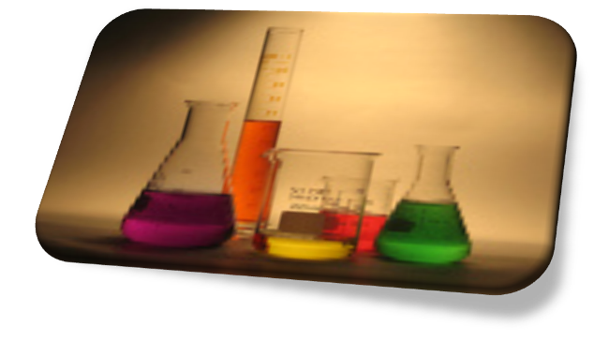
Проверь знания
Чистые вещества – а,г,д,ж,з,к; Смеси – б,в,е,л,м,н

Slide 13

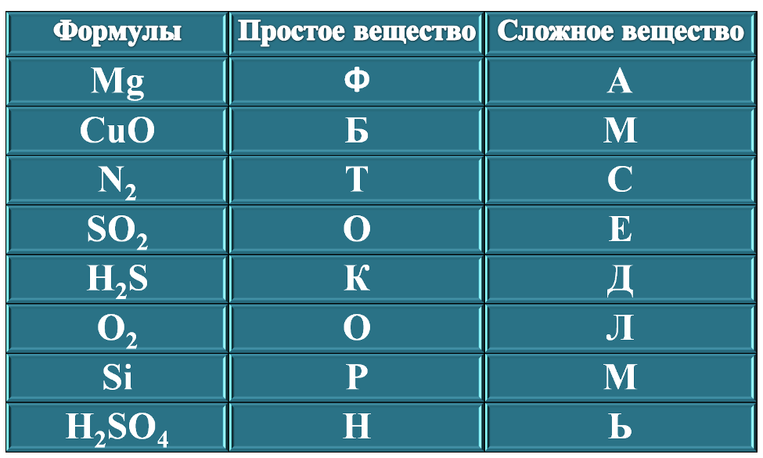
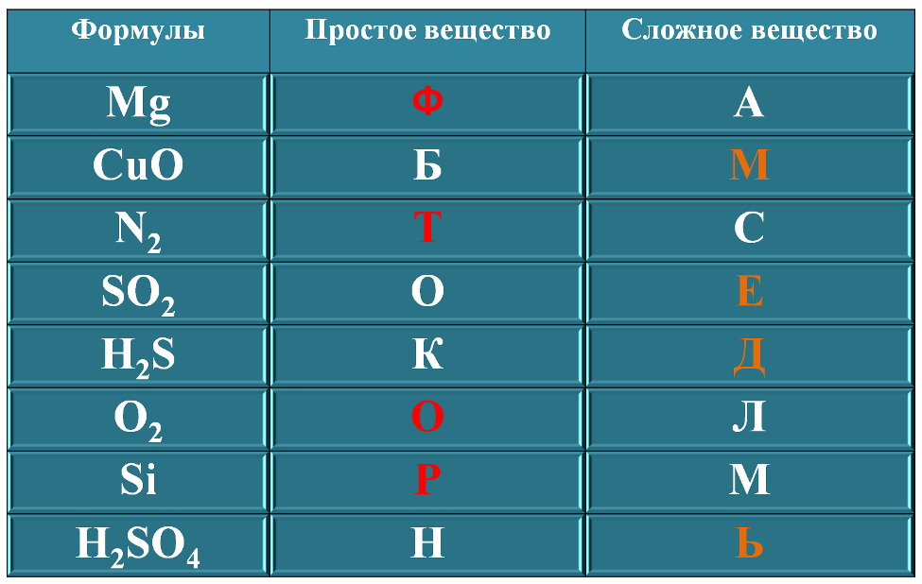
Получите названия химических элементов

Slide 14

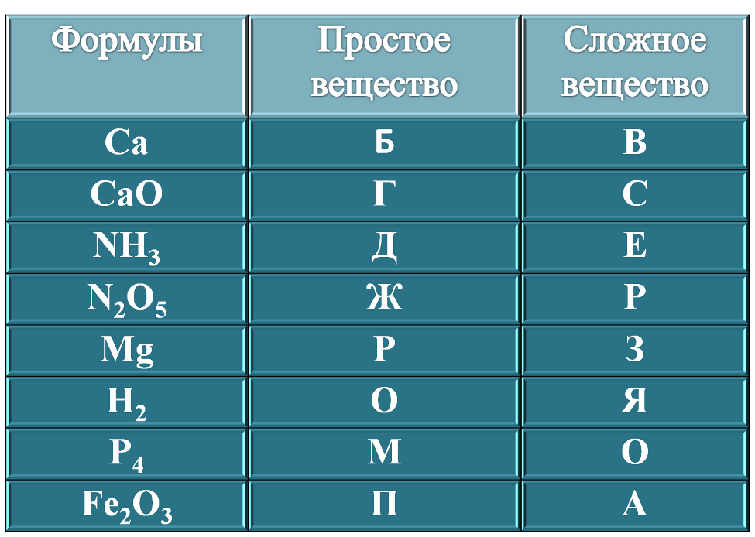
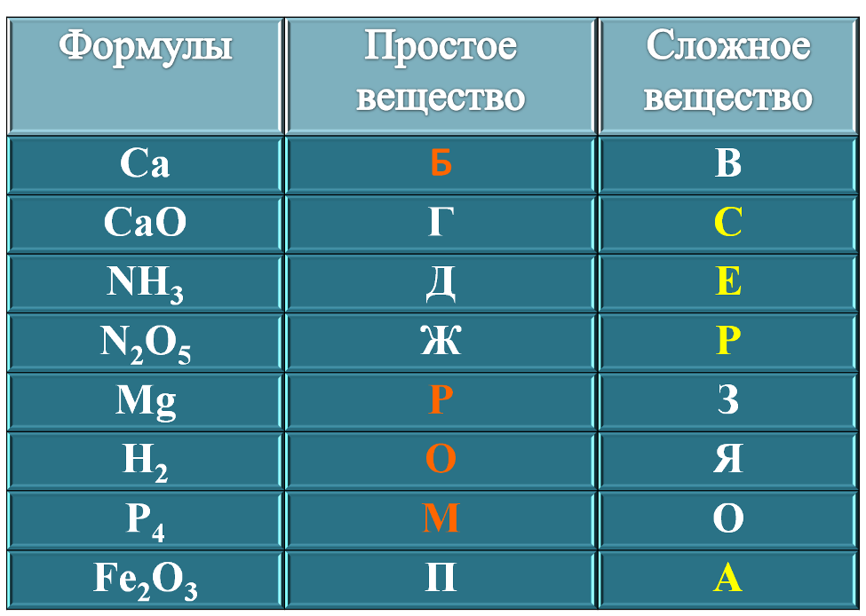
Получите названия химических элементов

Slide 15
1
Простые и сложные вещества
2
3
4
5

Slide 16
2
Чистые вещества. Смеси
1
3

Slide 17
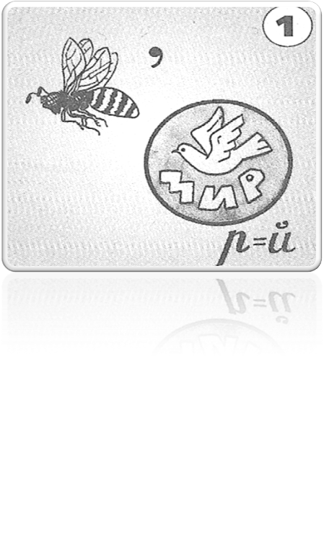
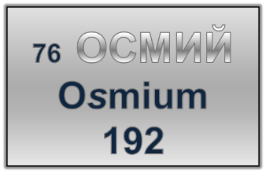

Оловянно-белый металл с серовато–голубым оттенком . Это самый тяжёлый металл и один из самых твёрдых. Тем не менее трубку, изготовленную из него можно растереть в порошок. Плавится при температуре около 3000 С , а температура кипения около 5500 С

Slide 18
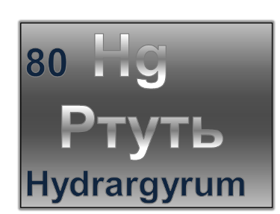
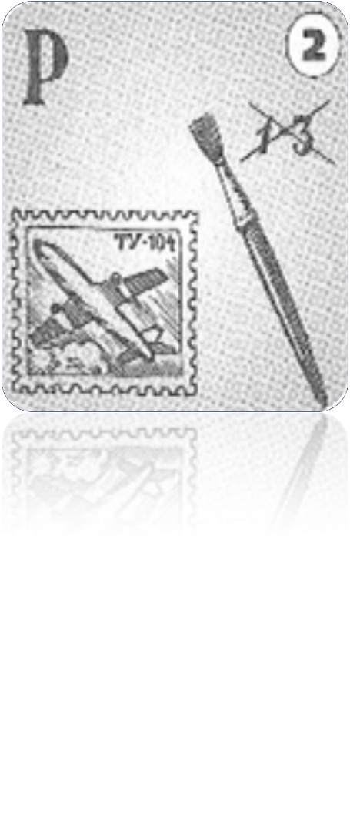

Ртуть - жидкий металл серебристого цвета, в 13,6 раза тяжелее воды, имеет большой коэффициент расширения, почти в 2 раза больше других металлов
Ртуть и её соединения - ядовиты (если ртуть пролилась - соберите её стеклянной пипеткой)

Slide 19

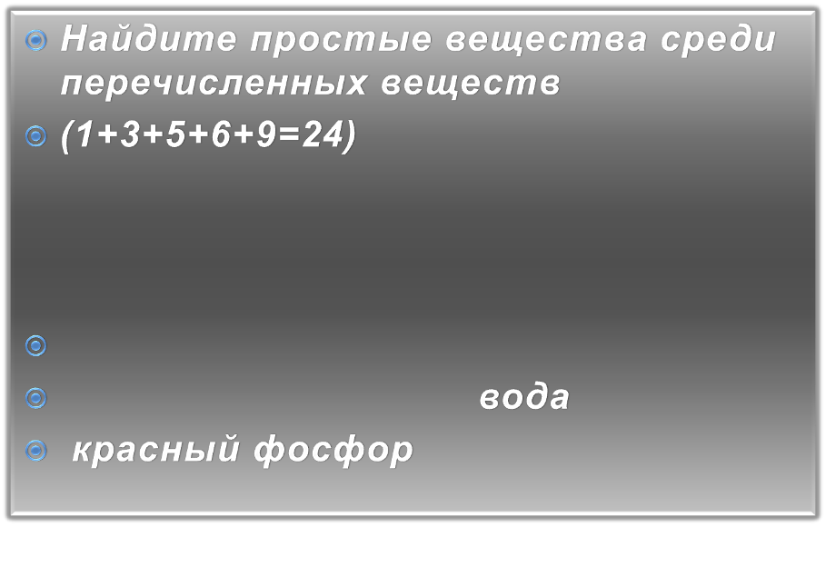
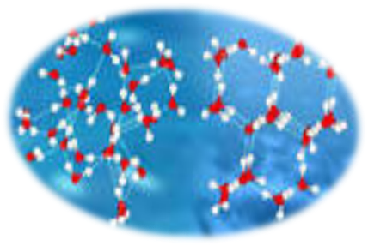
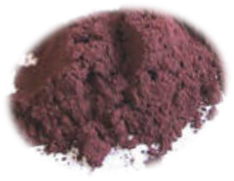

Slide 20
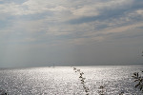
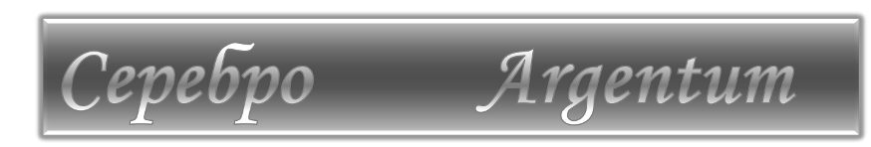
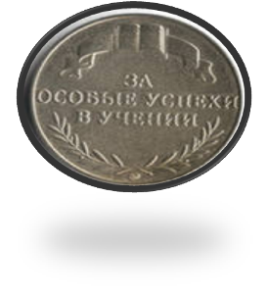
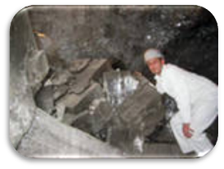
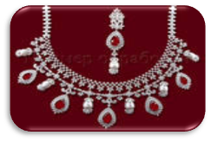
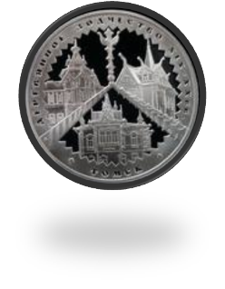
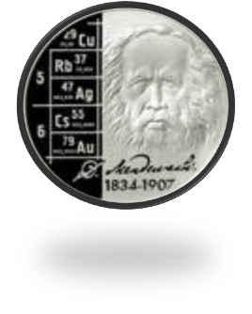
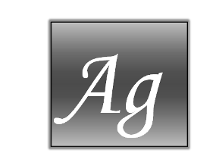
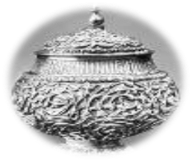
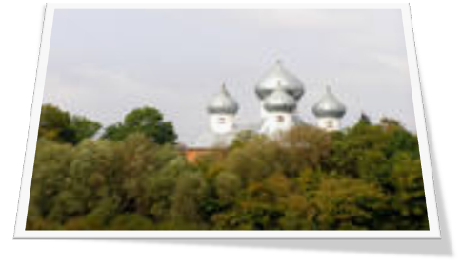
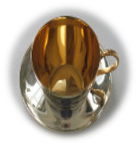
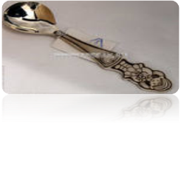

Slide 21
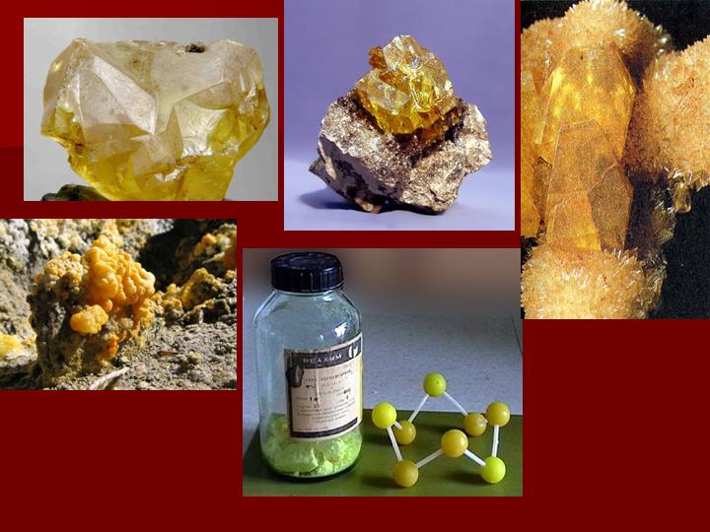
Сера — химический элемент, неметалл

Slide 22


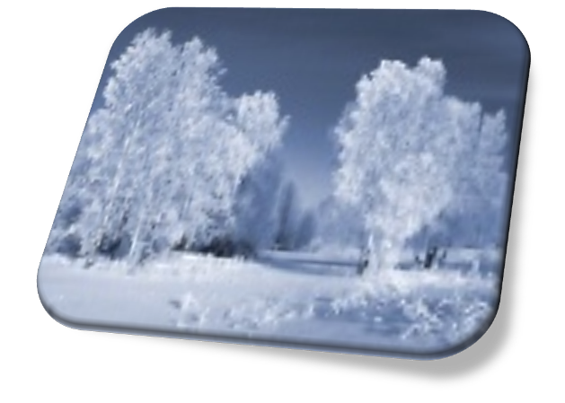
Проверь свои знания
Выпишите буквы физических явлений
о-с-б- п -а- с- и
СПАСИБО

Slide 23

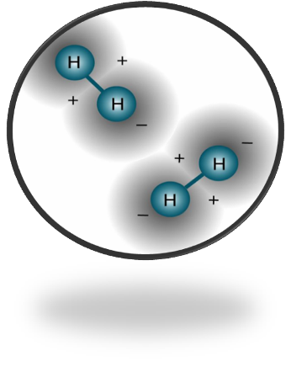
Домашнее задание:
Мини-сочинение «Химия…
Рисунок
природные явления
Рубус или кроссворд по изученной теме
(по выбору)

Slide 24
Литература
О.С. Габриелян «Химия». 8 класс. - М., Дрофа, 2005
Энциклопедия школьника. Неорганическая химия. Главный редактор академик И.П. Алимарин. - М., изд «Советская энциклопедия», 1975
Н. Корнеев. Алхимик. Журнал «Химия в школе», №5, 2003
Ю.И. Соловьёв. История химии. - м., Просвещение,1976
Популярная библиотека химических элементов. Кн. вторая, ответственный редактор академик И.П. Петрянов- Соколов. - М., Изд., «Наука», 1983
Л.Е.Соломин. Увлекательная химия. – М., Просвещение,1978

